Slide 1



PROYECTO 0068_REDTI_4_E

Slide 2
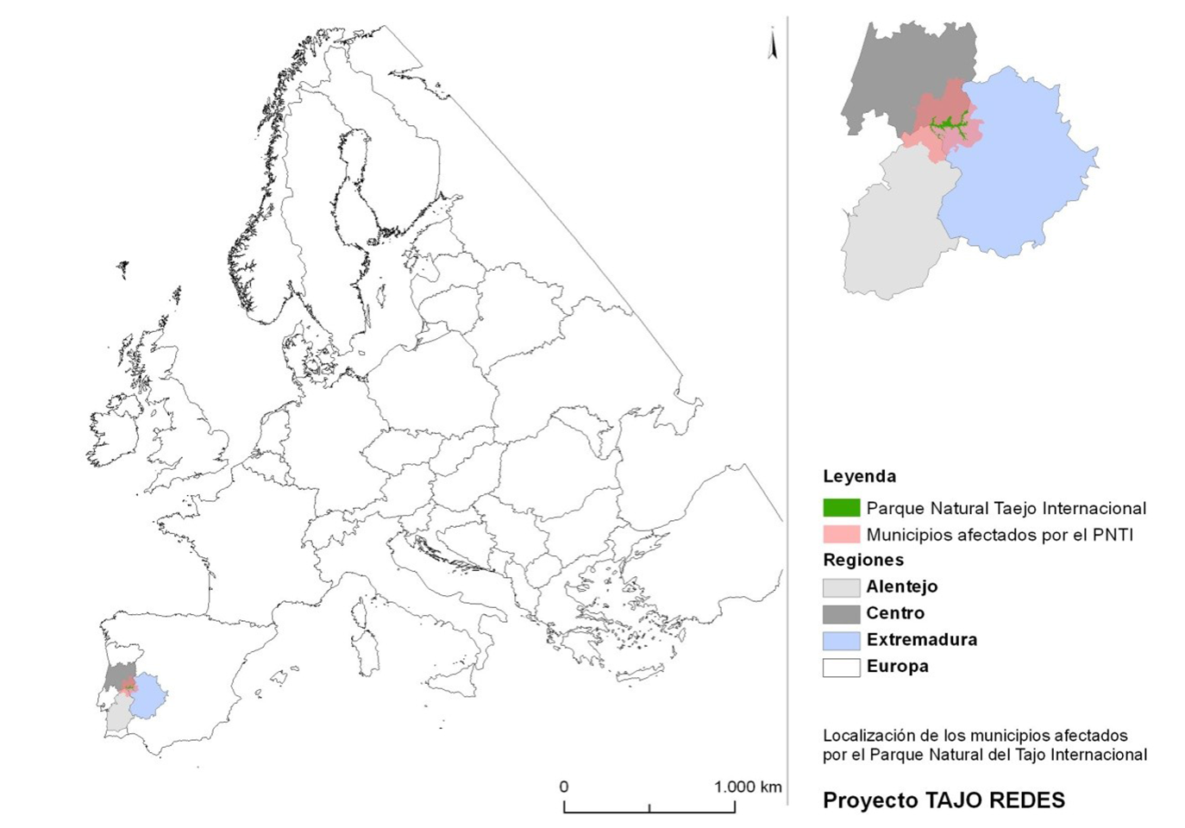

Slide 3
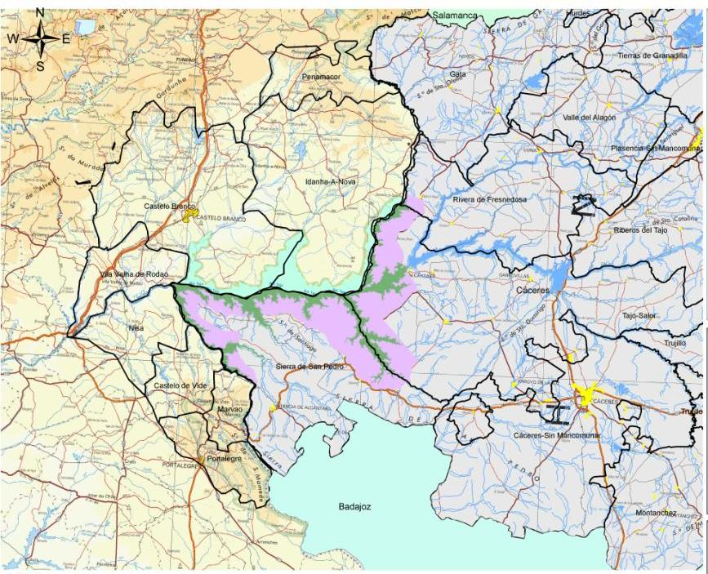


Notes:
3
3

Slide 4

CARACTERÍSTICAS DEL TERRITORIO
Zonas rurales con predominio de la actividad agrícola.
Baja densidad de población.
Aprovechamiento extensivo de la agricultura y
ganadería tradicionales.
Gran biodiversidad.
Alto grado de conservación medioambiental.
Gran riqueza patrimonial y cultural transfronteriza a la espera de ser difundida y de ser aprovechada de manera eficiente.

Slide 5
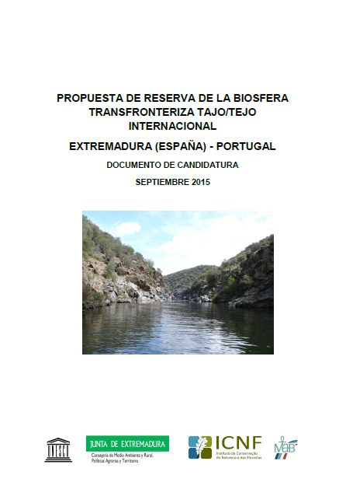
El 18 de marzo de 2016 se declara la Reserva de la Biosfera Transfronteriza Tajo-Tejo Internacional por parte de la UNESCO.
Con esta declaración se pretende fomentar soluciones para conciliar la conservación de la biodiversidad con su uso sostenible, el desarrollo económico, la investigación y la educación.
Notes:
5

Slide 6
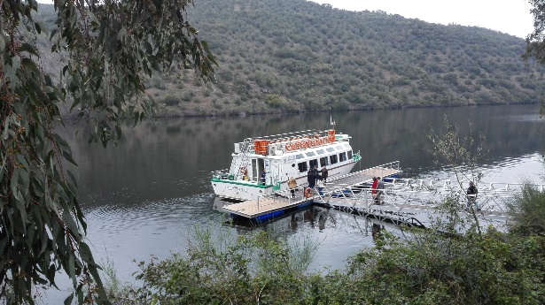

EVOLUCIÓN
Tajo I: Adecuación y puesta en valor de los recursos turísticos en torno a ambas márgenes río Tajo para conformar un Destino de naturaleza.
Inversión: 7.482.917,00€
Tajo II: Potenciar y crear actividad turística en torno a este espacio.
Inversión: 8.503.482,69€
REDTI: Creación de redes transfronterizas mediante la puesta en marcha de productos transfronterizos.
Inversión: 9.066.818,55€

Slide 7
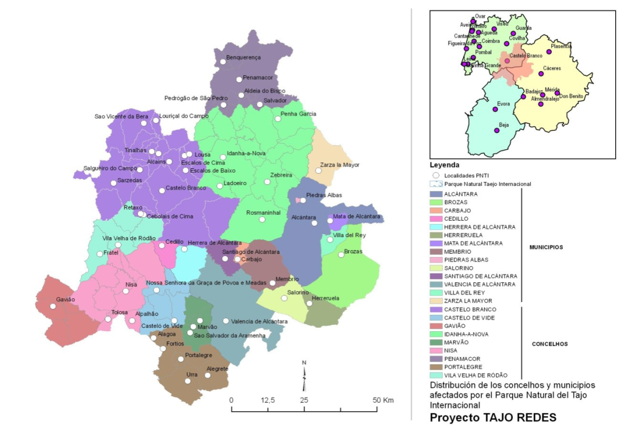
PARTENARIADO REDTI
Beneficiario | Rol | Gasto elegible | FEDER aprobado
Diputación de Cáceres | BP | 2.450.260,80 | 1.837.695,60
Câmara Municipal de Idanha-a-Nova | SO | 450.000,00 | 337.500,00
Câmara Municipal de Castelo Branco | SO | 315.000,00 | 236.250,00
Câmara Municipal de Penamacor | SO | 360.000,00 | 270.000,00
Câmara Municipal de Vila Velha de Ródão | SO | 330.000,00 | 247.500,00
Câmara Municipal de Nisa | SO | 133.333,33 | 100.000,00
Câmara Municipal de Castelo de Vide | SO | 133.333,33 | 100.000,00
Câmara Municipal de Portalegre | SO | 120.000,00 | 90.000,00
Câmara Municipal de Marvão | SO | 306.666,67 | 230.000,00
Câmara Municipal de Gavião | SO | 133.333,33 | 100.000,00
DG de Medio Ambiente | SO | 1.291.304,00 | 968.478,00
DG de Desarrollo Rural | SO | 250.000,00 | 187.500,00
DG de Turismo | SO | 777.587,09 | 583.190,32
DG Urbanismo y Ordenación del Territorio | SO | 648.000,00 | 486.000,00
SEXPE | SO | 500.000,00 | 375.000,00
Fundação Cidade de Ammaia | SO | 100.000,00 | 75.000,00
Naturtejo, Empresa de Turismo, E.I.M. | SO | 183.000,00 | 137.250,00
DG de Deportes | SO | 585.000,00 | 438.750,00
Total |  | 9.066.818,56 | 6.800.113,92

Slide 8
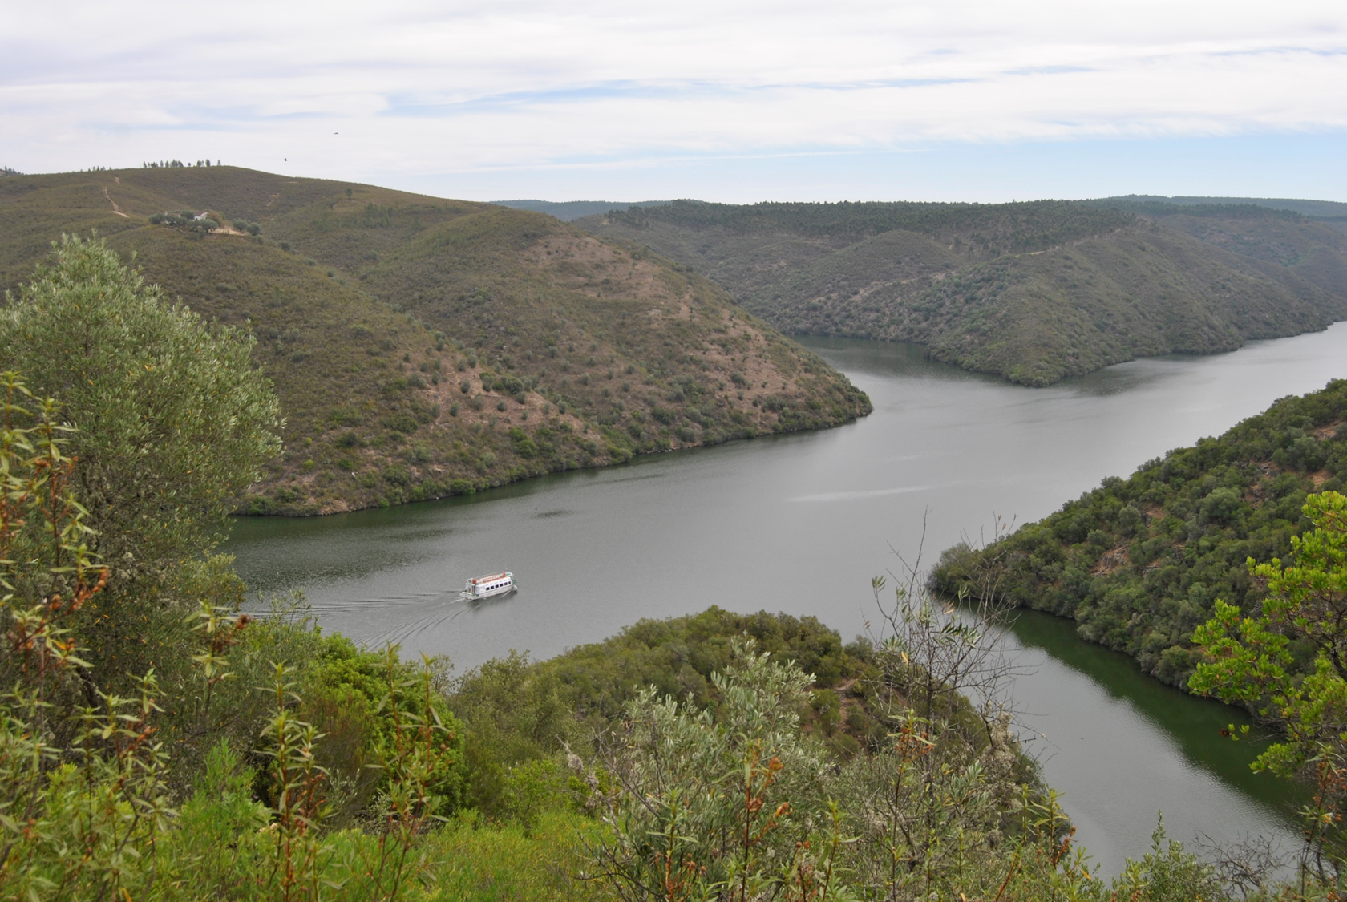
OBJETIVO
Impulsar el crecimiento sostenible del territorio de cooperación “TAEJO Internacional” mediante la gestión eficiente de sus recursos naturales, culturales y turísticos a través del establecimiento de redes que potencien sus espacios naturales y patrimoniales al mismo tiempo que favorezcan la puesta en valor de las actividades turísticas en el territorio de cooperación.

Slide 9
ACTIVIDADES DEL PROYECTO
0 Gastos de preparación.
1 Redes transfronterizas vertebradoras y promotoras de espacios naturales y culturales.
2 Conservación, rehabilitación y puesta en valor de los recursos naturales y patrimoniales así como los servicios y actividades turísticas del territorio.
3 Apoyo a las iniciativas de animación y programación cultural y medioambiental con potencial de atracción de flujos turísticos.
4 Elaboración de estrategias, estudios y aplicaciones tecnológicas orientadas al desarrollo natural, cultural y turístico.
5 Gestión y coordinación.
6 Comunicación

Slide 10


PRODUCTOS TURÍSTICOS

Slide 11

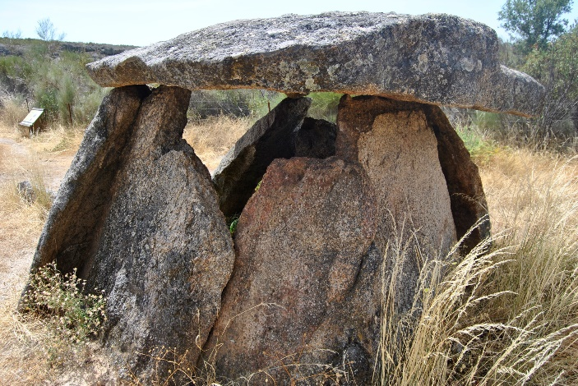
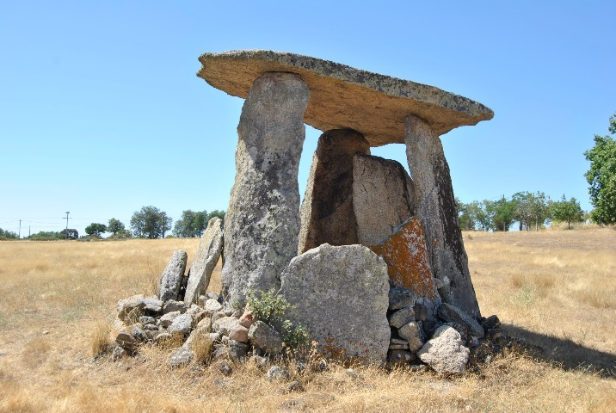
CONJUNTO PREHISTÓRICO DEL TAJO INTERNACIONAL

Slide 12
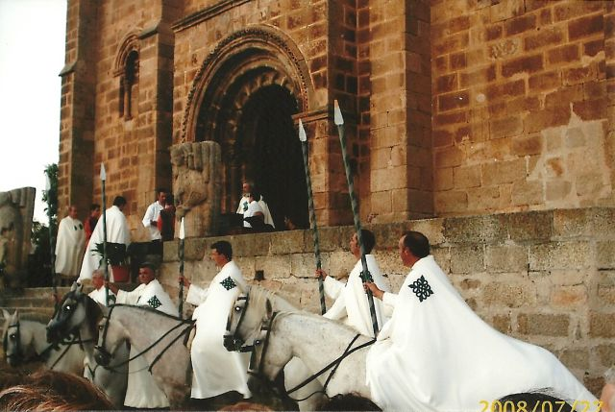
ÓRDENES MILITARES

Slide 13

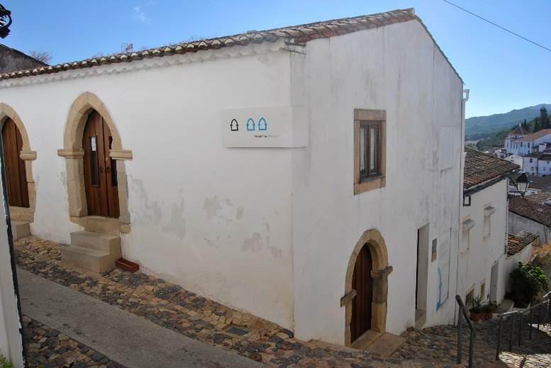
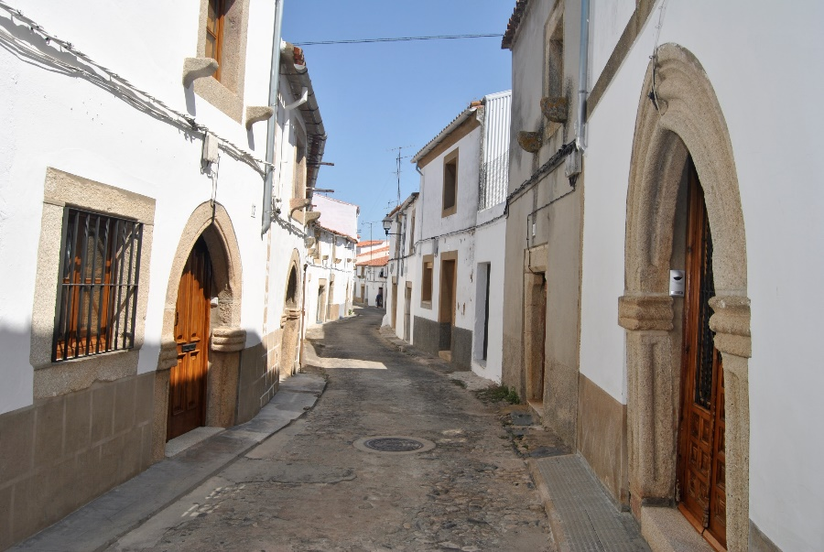
EL ÚLTIMO CAMINO SEFARDÍ

Slide 14
MEMORIA VIVA
Queremos poner en valor la importancia de lo inmaterial.
Es prioritaria como recurso antropológico y cultural, también turístico, ofreciendo así al turista el acceso a las auténticas raíces de la cultura rayana.

Slide 15
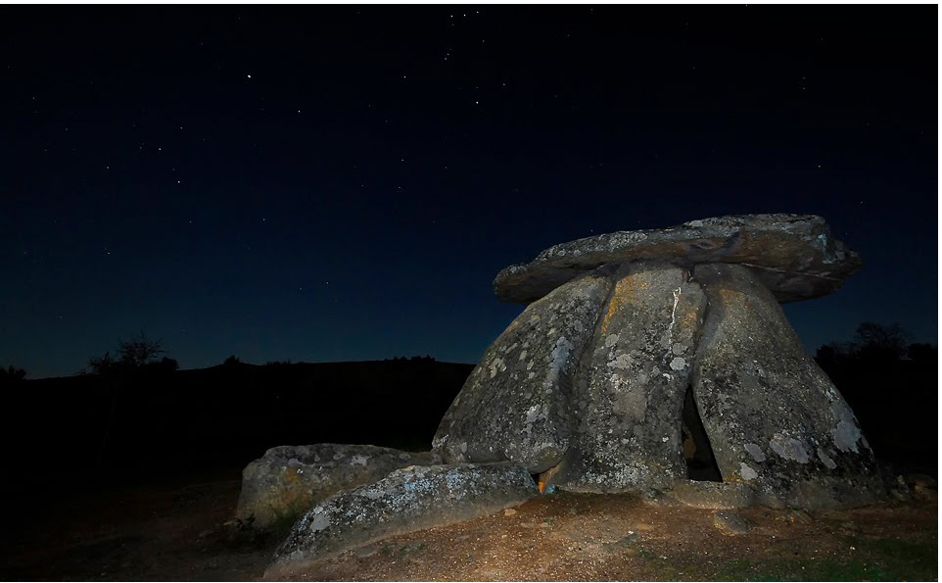
RESERVA ESTELAR DEL TAJO INTERNACIONAL

Slide 16
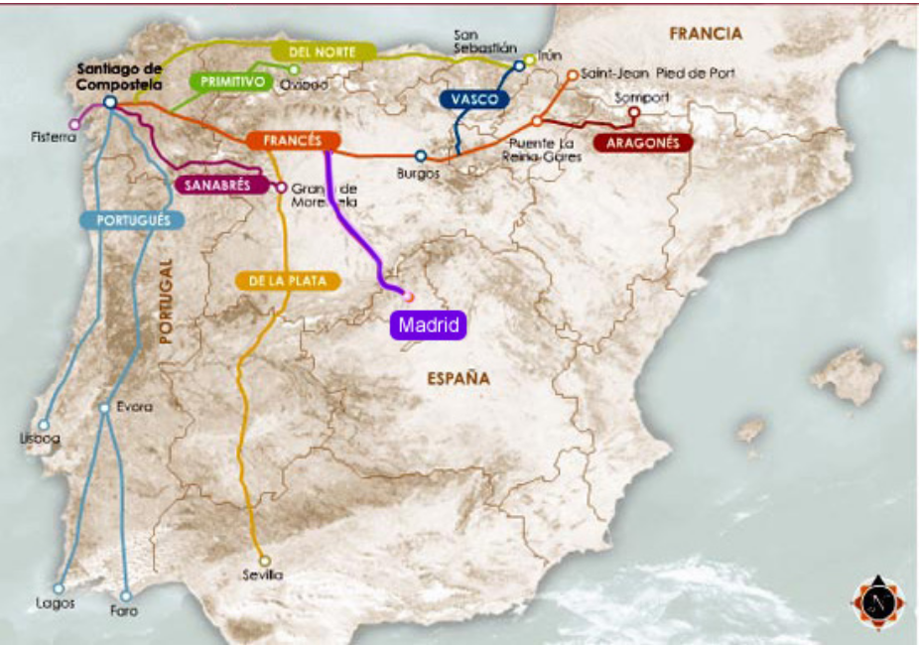
VÍA DE LA ESTRELLA
VIA DA ESTRELA

Slide 17
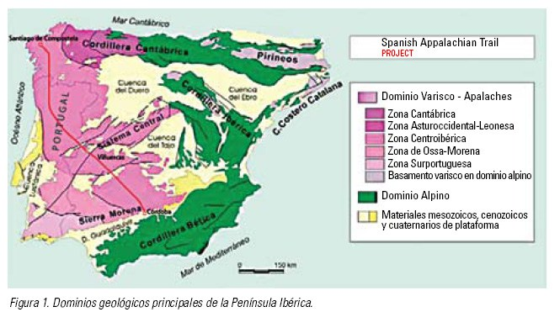
RUTA
CUARCITA ARMORICANA

Slide 18
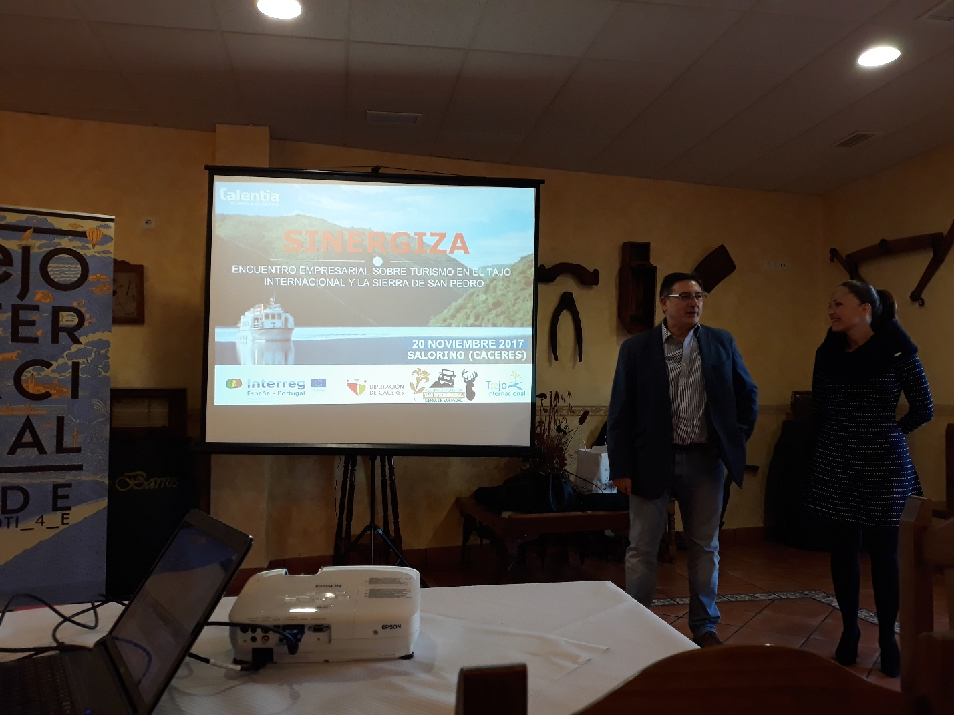
SECTOR EMPRESARIAL
Creación, fortalecimiento y cohesión del tejido empresarial existente.
Jornadas de intercambio de conocimiento empresarial a través de viajes y experiencias en el territorio y en conexión con territorios con similares características.

Slide 19
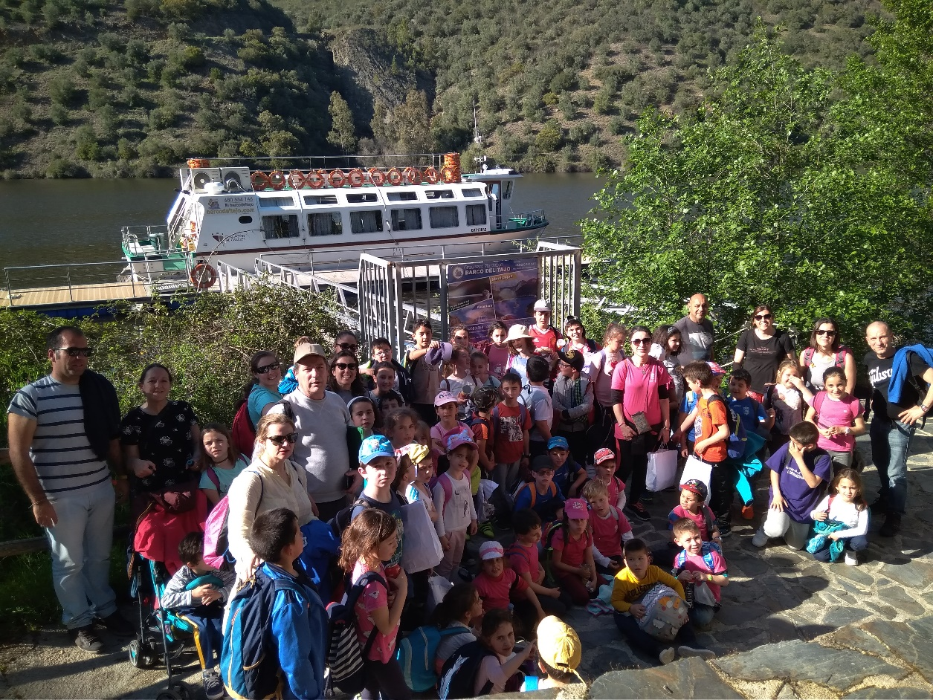
PROYECTO EDUCATIVO
Concienciar a la población más joven de la importancia del lugar en el que viven.
Optimizar la formación del profesorado.
Elaboración de material didáctico y divulgativo.
Fortalecer los lazos de unión entre ambos lados de la frontera con el apoyo a iniciativas educativas (bioconvivencia)

Slide 20

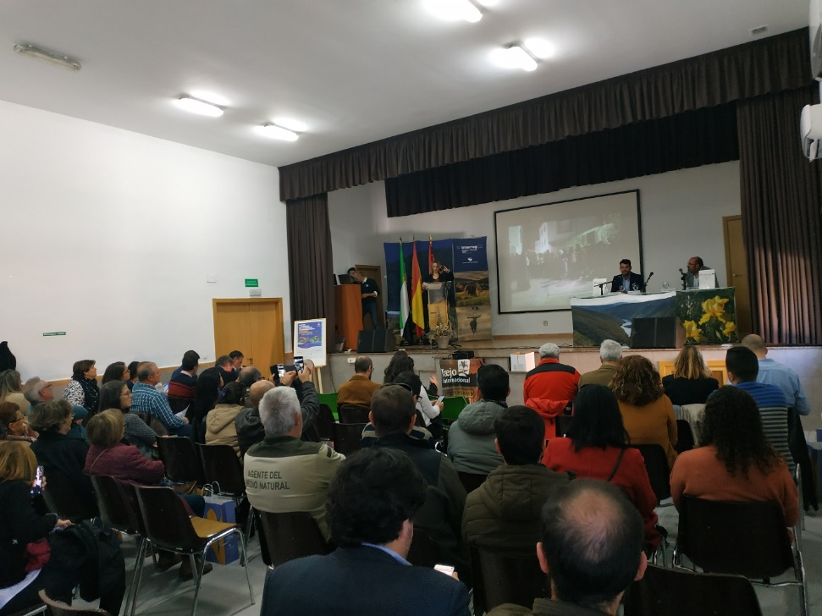
LOS ESPACIOS PROTEGIDOS:
LA RESERVA DE LA BIOSFERA
Mes de la Reserva de la Biosfera Transfronteriza Tajo-Tejo Internacional

Slide 21


MUCHAS GRACIAS POR VUESTRA ATENCIÓN
www.dip-caceres.es
Notes:
21
21

